Slide 1
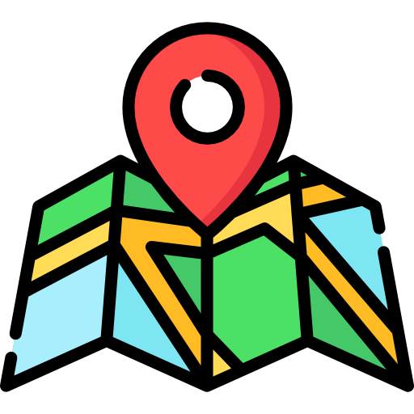
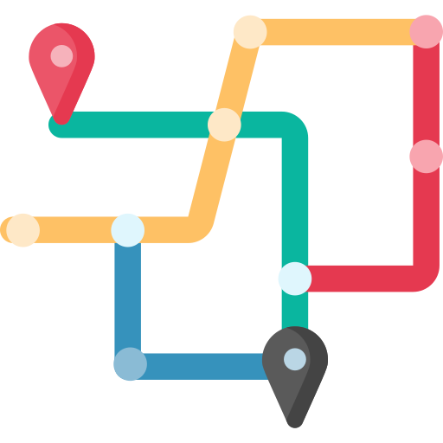



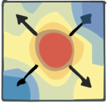
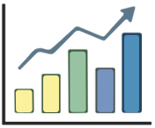
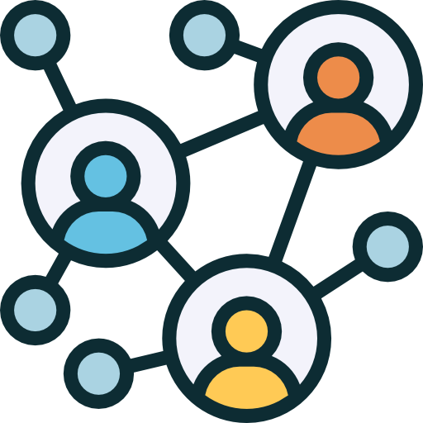




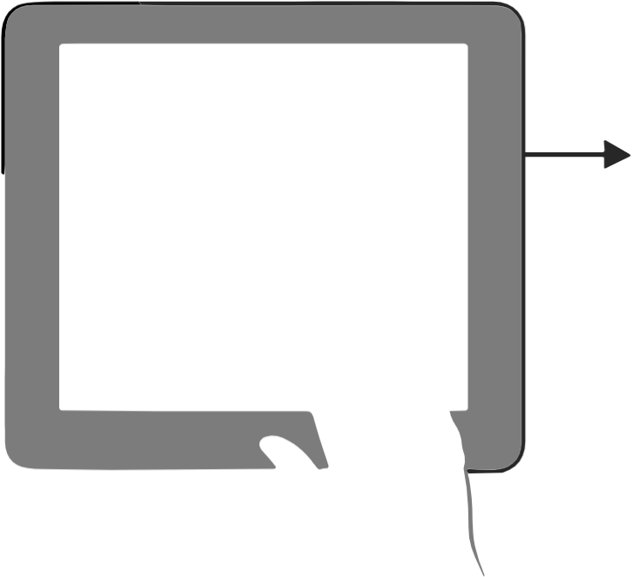


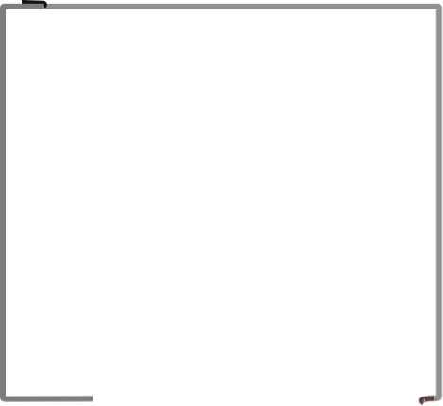
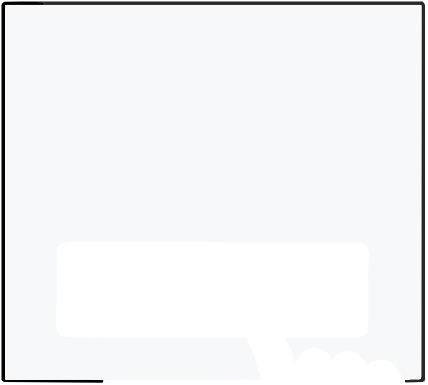

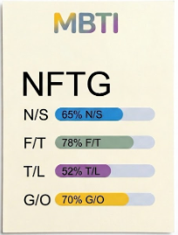




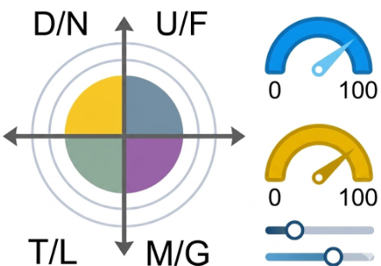

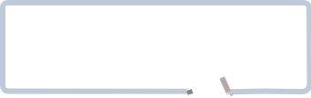
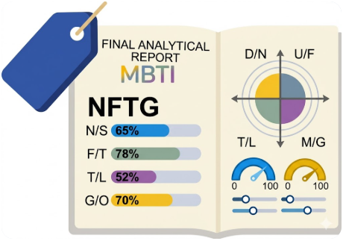

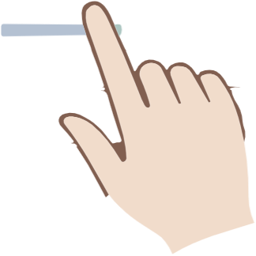








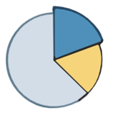





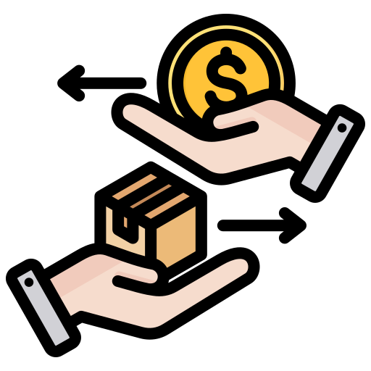

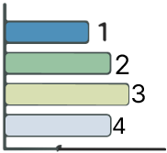

Phase 1. 사용자 입력 기반 데이터 융합
Phase 2. 다면적 상권 심층 분석
Phase 3. 상권 브랜딩 및 통합 분석
상권활성도 분석
에이전트
상권 브랜딩 에이전트
지도, 지하철 데이터
상권활성화 점수 산출(0-100)
상권활성도
보고서
상권 브랜딩 3개 추천
상권 클러스터링
상권 브랜딩 DB
MBTI 분석 에이전트
경쟁환경 분석
에이전트
사용자
데이터 입력
데이터 융합
JSON 파일
생성
경쟁환경
보고서
MBTI 보고서
상권 브랜딩 선택
경쟁 강도 평가
상권 브랜딩 솔루션
사용자 입력 매장 분석
상권 MBTI 도출
운영 전략 분석 에이전트
최종 분석 에이전트
유동인구, 추정매출, 상권현황
데이터
업종 경쟁력 분석
업종 포지셔닝 분석
운영 전략 분석
보고서
상권 최종 분석
상권 브랜딩 솔루션 탐색
상권 재정의 DB

Slide 2


Phase 1. 데이터 융합
Phase 2. 다면적 상권 심층 분석
상권활성도 분석 에이전트
지도, 지하철 데이터
상권 유동인구, 매출 패턴, 역세권 여부 분석
상권활성도 점수 도출
상권활성도
보고서
경쟁환경 분석 에이전트
시장 내 경쟁 강도 평가
경쟁환경
보고서
사용자
데이터 입력
데이터 융합
JSON 파일
생성
다면적
상권 분석
운영 전략 분석 에이전트
업종 경쟁력 분석
업종 포지셔닝 분석
운영 전략
보고서
유동인구, 추정매출, 상권현황
데이터

Slide 3
Phase 1. 데이터 융합
Phase 2. 다면적 상권 심층 분석
상권활성도 분석 에이전트
지도, 지하철 데이터
상권 유동인구, 매출 패턴, 역세권 여부 분석
상권활성도 점수 도출
상권활성도
보고서
경쟁환경 분석 에이전트
시장 내 경쟁 강도 평가
경쟁환경
보고서
사용자
데이터 입력
데이터 융합
JSON 파일
생성
다면적
상권 분석
운영 전략 분석 에이전트
업종 경쟁력 분석
업종 포지셔닝 분석
운영 전략
보고서
유동인구, 추정매출, 상권현황
데이터

Slide 4
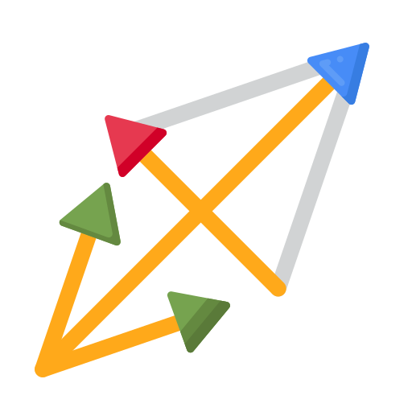
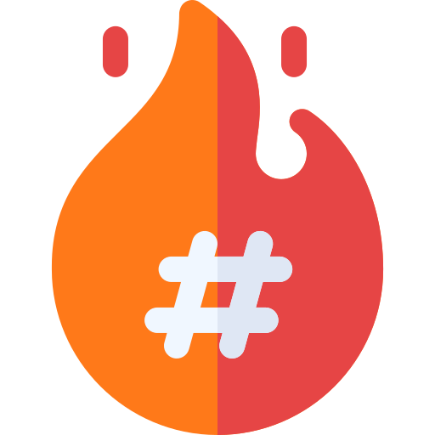


Phase 3. 상권 브랜딩
상권활성도 분석 에이전트
상권 브랜딩 에이전트
사용자 가게 종합 분석
가게 MBTI 도출
사용자 가게에 어울리는 상권 TOP 3개 탐색
가게 MBTI
진단 결과
MBTI
클러스터링
유사도 검색 및 토픽 모델링
상권 정체성 레이블
상권 브랜딩
DB
사용자 가게 성향 및 정체성 분석
Phase 4. 통합 분석
최종 분석 에이전트
가게 분석 결과와 상권 브랜딩 통합
상권 재정의DB
상권 브랜딩 솔루션

Slide 5


Phase 3. 상권 브랜딩 및 통합 분석
3.2 상권 브랜딩
상권 브랜딩 에이전트
유사도 검색 및 토픽 모델링
상권 정체성 레이블
사용자 가게에 어울리는 상권 TOP 3개 탐색
상권 브랜딩
DB
MBTI
클러스터링
상권 TOP 3
3.1 가게 분석
3.3 상권 브랜딩 솔루션 도출
상권활성도 분석 에이전트
최종 분석 에이전트
사용자 가게 종합 분석
가게 MBTI 도출
가게 분석 결과와 상권 브랜딩 통합
가게 MBTI
진단 결과
상권 재정의DB
상권 브랜딩 솔루션
사용자 가게 성향 및 정체성 분석

Slide 6
Phase 3. 상권 브랜딩 및 통합 분석
3.1 가게 분석
3.2 상권 브랜딩
상권활성도 분석 에이전트
상권 브랜딩 에이전트
사용자 가게 종합 분석
가게 MBTI 도출
사용자 가게에 어울리는 상권 TOP 3개 탐색
상권 브랜딩
DB
가게 MBTI
진단 결과
MBTI
클러스터링
유사도 검색 및 토픽 모델링
상권 정체성 레이블
사용자 가게 성향 및 정체성 분석
Phase 4. 통합 분석
최종 분석 에이전트
가게 분석 결과와 상권 브랜딩 통합
상권 재정의DB
상권 브랜딩 솔루션

